Slide 1
Németh Antal
Az ember tragédiája

Slide 2
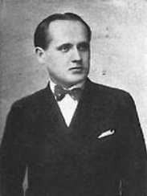
Dr. Németh Antal
Madách Imre Ember tragédiája rendezője
1903. május 19. – 1968. október 28.
Dr. Németh Antal rendező, egyetemi tanár, színházigazgató, színháztörténeti író.
Első felesége Peéry Piri színésznő volt.
Második felesége Monori Kornélia volt.

Slide 3
Életpályája:
Irodalmi és művészettörténeti egyetemi tanulmányait a budapesti és a berlini egyetemen.
Országos Kamara Színház rendező-fordítója és a Színpadművészeti Stúdió alapító tagja lett.
Tormay Cécile Napkelet című folyóiratának volt a szerkesztője.
Nemzeti Színház igazgatója volt.
Az ember tragédiája (1937, 1939, 1942)

Slide 4
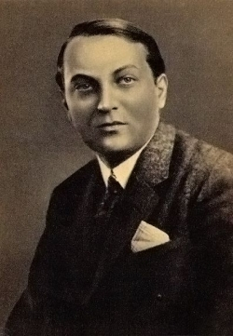
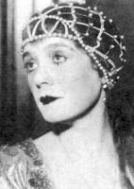
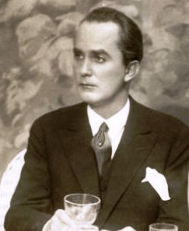
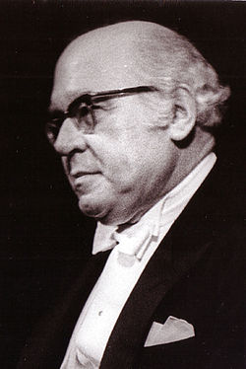
Szereplők
főszereplők: Abonyi Géza
Tasnádi Ilona
Uray Tivadar
(kísérőzene: Farkas Ferenc)

Slide 5
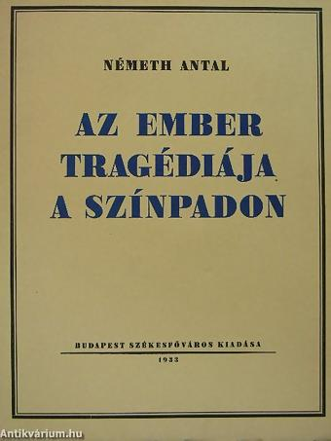
Rendezésének helyszíne és a körülményei
1937. Hamburg, Frankfurt am Main, 1943, Bern: Az ember tragédiája
először 1956-ban rendezett a kaposvári Csiky Gergely Színházban
A kultuszminisztérium ösztöndíjával Münchenben, Kölnben és Párizsban tanulmányozta a korszerű rendezést.
jún. 1-én a Nemzeti Színház ig.-ja lett.
Friss műsorpolitikával, a magánszínházakból átszerződtetett
művészek közreműködésével újrarendezett darabokat

Slide 6
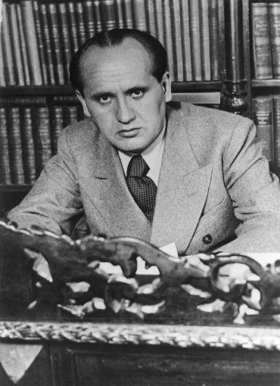
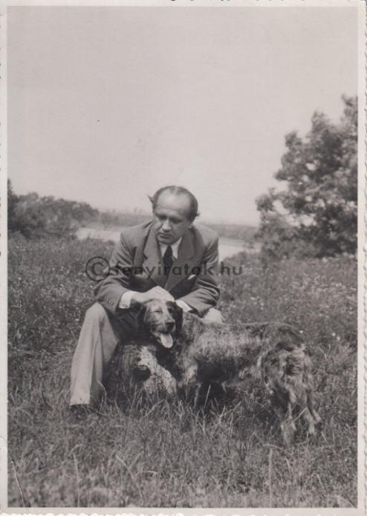
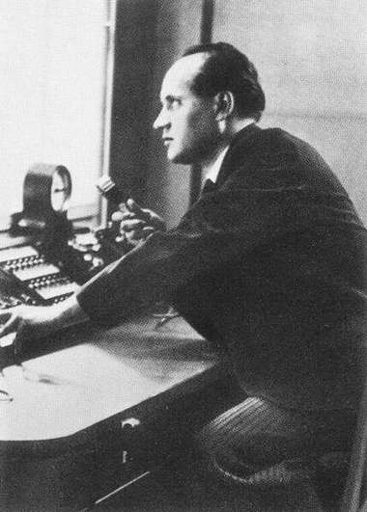
Németh Antal:
A Színházi Adattárban regisztrált bemutatóinak száma: 111.
Madách Imre: Az ember tragédiája (1937, 1939, 1942)
Filmjei: Madách (1944)
Madách: Egy ember tragédiája (1949)

Slide 7
1934-ben részt vett az Olasz Tudományos Akadémia világkongresszusán
1935-ben a Magyar Rádió drámai osztályának vezetője és a Debreceni Egyetem magántanára lett.
1935-től 1944-ig a Nemzeti Színház igazgatója volt.
1944-ben Országos Magyar Királyi Színházvezető- és Rendezőképző Akadémiát indított.
1945–1956 között nem rendezhetett
1950-től a Népművelési Intézetben a bábjáték elméletével és történetével foglalkozott.
1956-tól színházban is dolgozott.
1956–1957 között a kaposvári Csiky Gergely Színház rendezője volt.

Slide 8
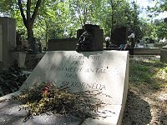
1957–1959 között a kecskeméti Katona József Színházban rendezett.
1959–1965 között a Pécsi Nemzeti Színházban dolgozott rendezőként.
1965-től az Országos Széchényi Könyvtár Színháztörténeti Osztályán dolgozott
Tagja volt a lengyel–magyar kapcsolatok ápolását célul tűző Magyar Mickiewicz Társaságnak is.
Sírja a Farkasréti temetőben található

